Slide 1
Storytelling
Por: Rafael Aboulafia

Slide 2
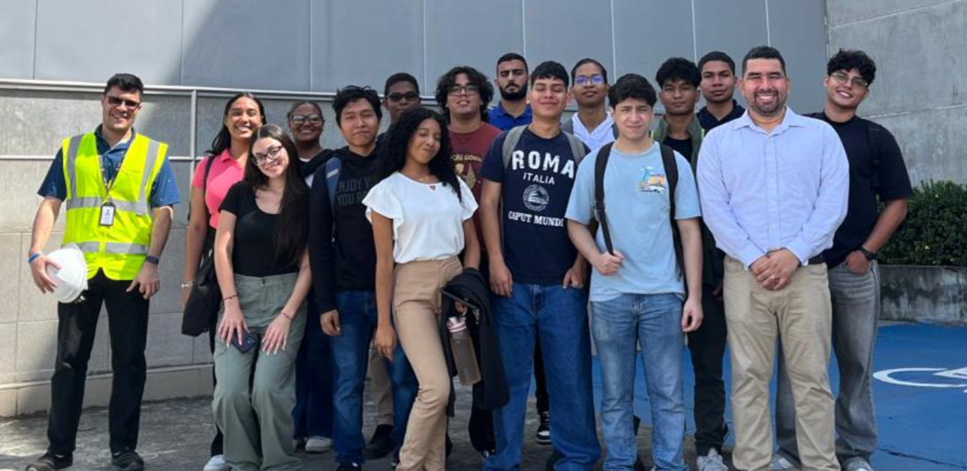
¿Cómo fue su experiencia de trabajo en equipo?

Slide 3
¿Qué aprendió o descubrió de si mismo durante el proyecto?

Slide 4
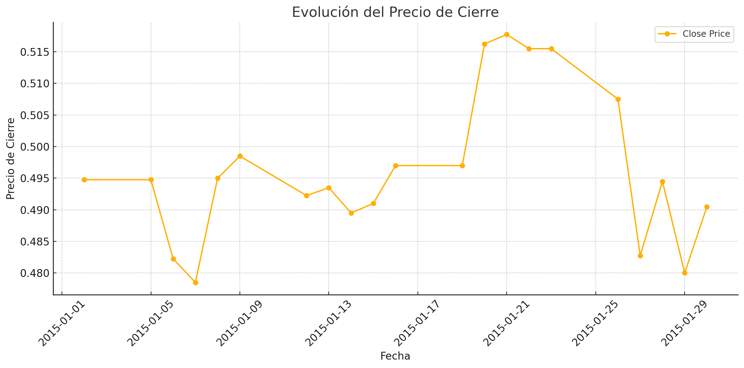
¿Qué aprendió del mismo proyecto?
Esta gráfica muestra cómo cambia el precio de cierre a lo largo del tiempo durante enero de 2015.

Slide 5
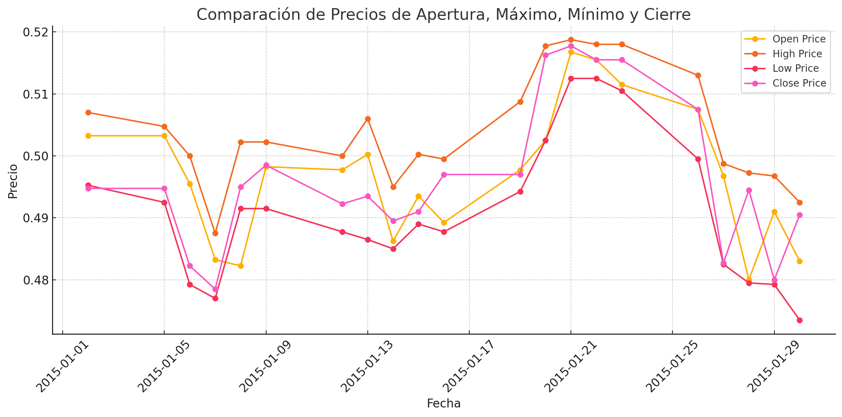
¿Qué aprendió del mismo proyecto?
Esta gráfica compara los precios de apertura, máximo, mínimo y cierre para cada fecha.

Slide 6
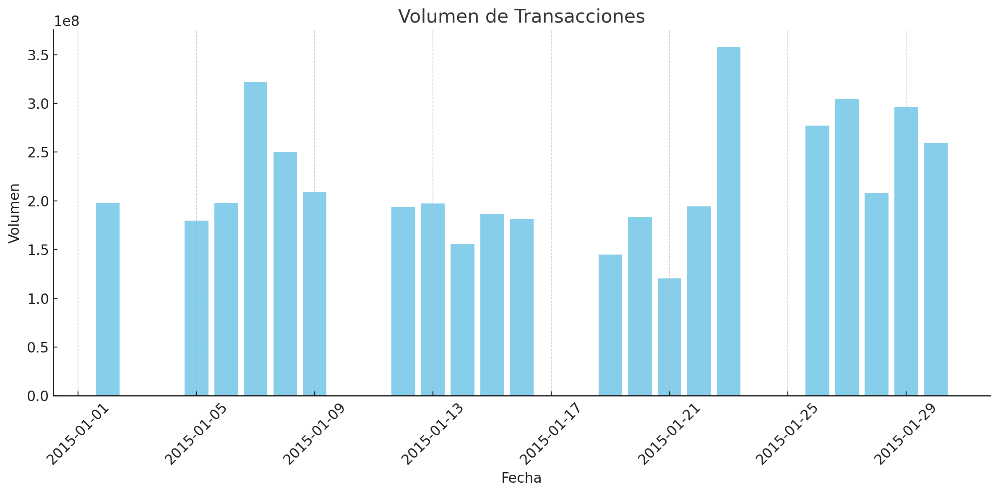
¿Qué aprendió del mismo proyecto?
Esta gráfica compara los precios de apertura, máximo, mínimo y cierre para cada fecha.

